Slide 1

ChatGPT API: 다양한 인공지능 서비스 개발하기
답변봇(GPT3.5-turbo, GPT4), 챗봇, 문장감정분류기, 태그봇, 파인튜닝(GPT3)
한양대학교 컴퓨터소프트웨어학부 신현

Slide 2

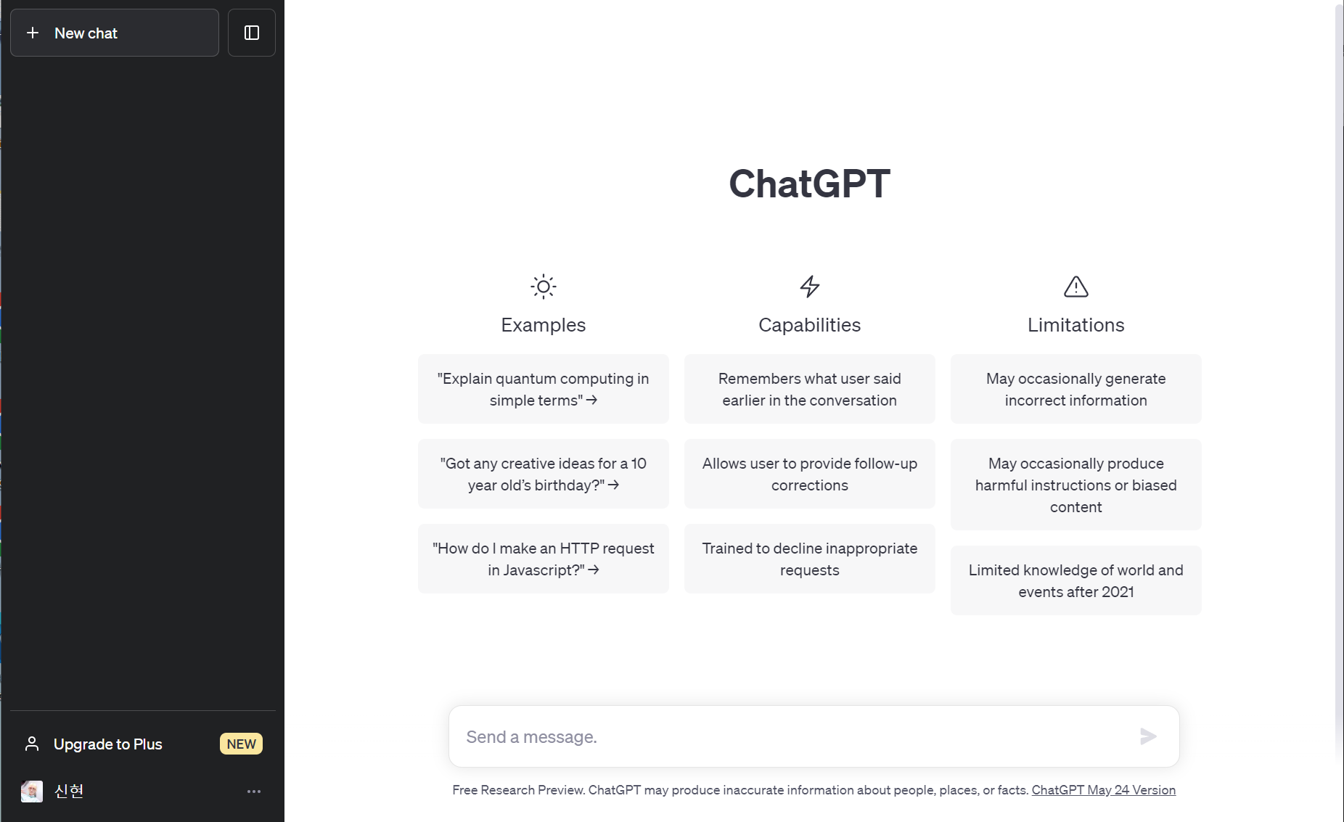
ChatGPT 시작하기
일단 https://chat.openai.com/ 에 접속!
Send a message에 무언가를 보내보자!
ChatGPT란?
OpenAI 에서 개발한 Large Language Model
2021년 9월까지의 인터넷 상의 데이터 등으로 학습됨
https://chat.openai.com/ 에 접속하면 보이는 화면!

Slide 3
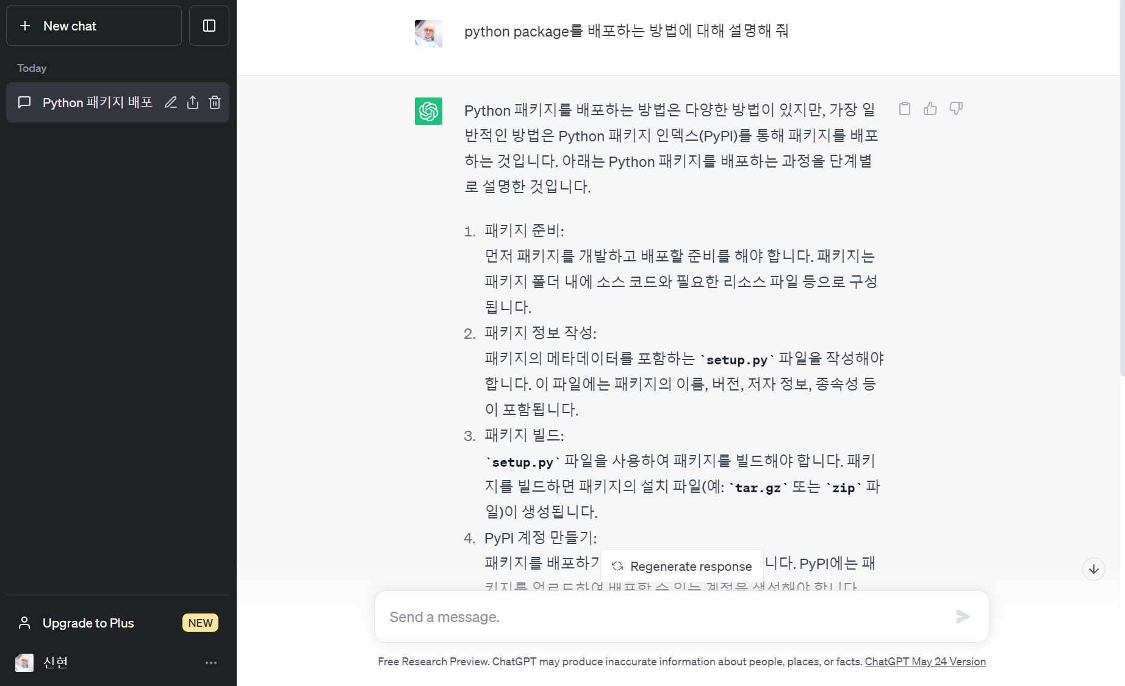
ChatGPT 시작하기
일단 https://chat.openai.com/ 에 접속!
Send a message에 무언가를 보내보자!
ChatGPT란?
OpenAI 에서 개발한 Large Language Model
2021년 9월까지의 인터넷 상의 데이터 등으로 학습됨
https://chat.openai.com/ 에 무언가 질문하면 ChatGPT가 대답을 해준다!

Slide 4
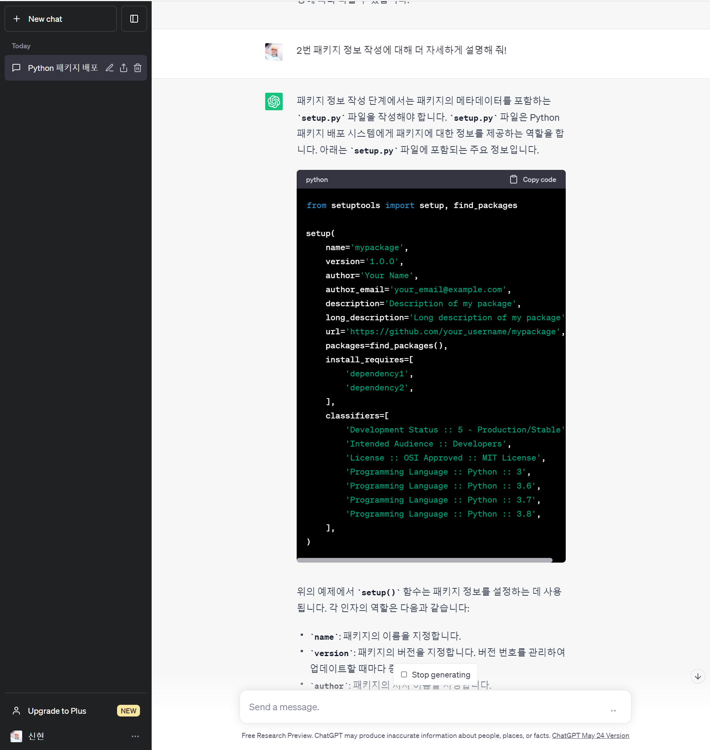
ChatGPT 시작하기 – 답장 보내기
답변에 대해 더 자세하게 알고 싶으면
“2번 패키지 정보 작성에 대해 더 자세하게 설명해 줘“ 처럼
답장을 보내면, ChatGPT가 더 자세하게 답변을 해준다!

Slide 5

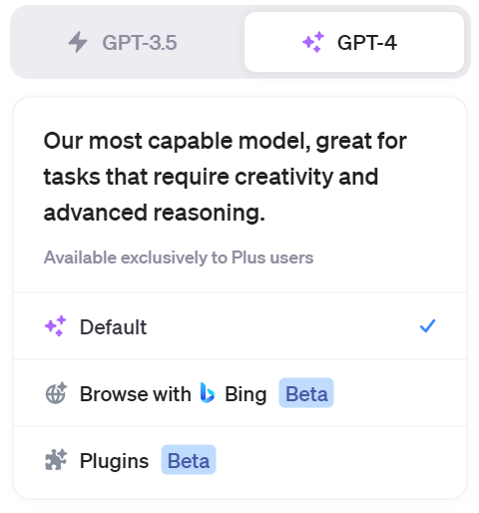
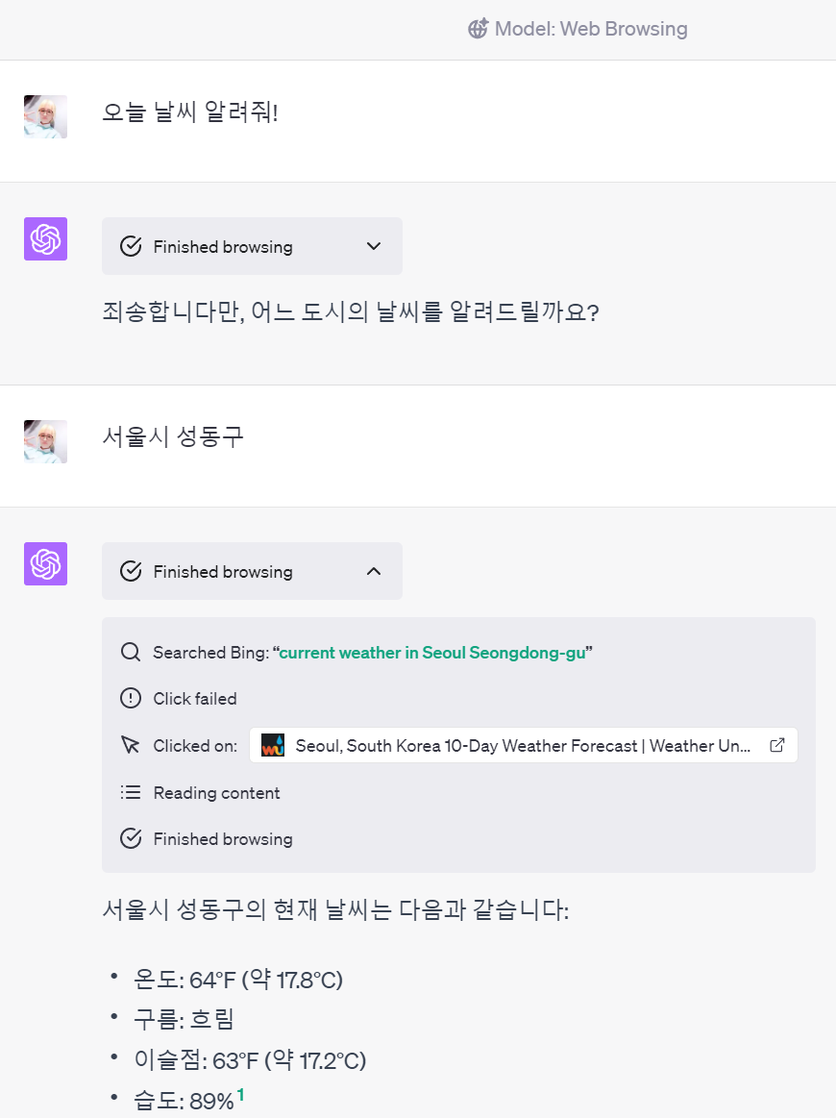
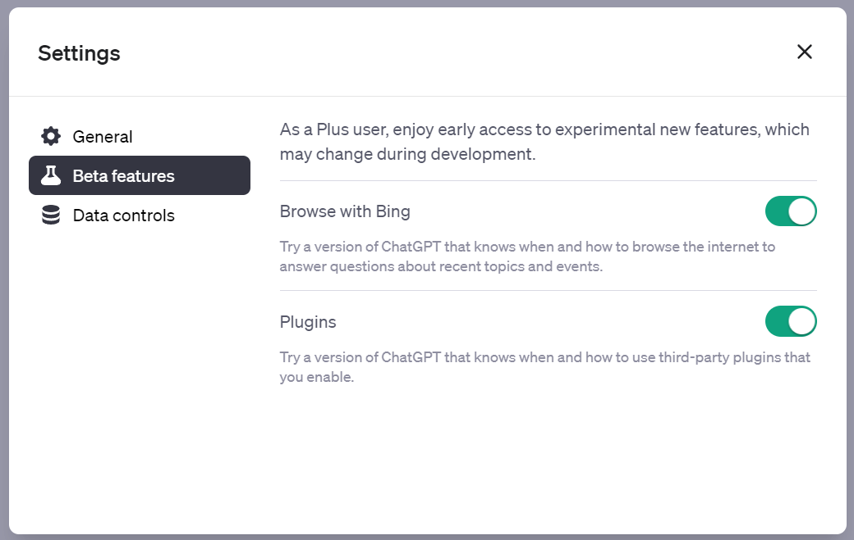
ChatGPT 시작하기 – ChatGPT Plus 결제시 추가로 가능한 것
1. GPT4 사용 가능
Settings에서 Browse / Plugin 기능 키면 보이는 추가 기능
2. Settings에서 Browse with Bing 혹은 Plugin 사용 가능

Slide 6
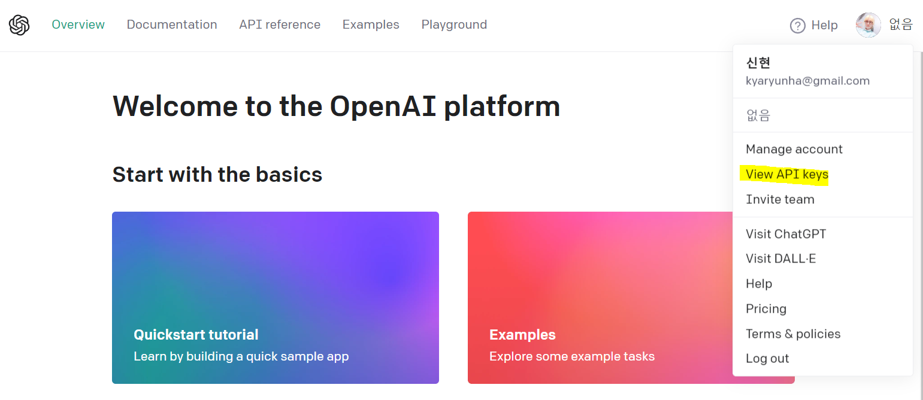
ChatGPT API 발급 받는 방법
https://platform.openai.com/ 에 접속해서 -> View API Keys -> Create New Secret Key

Slide 7
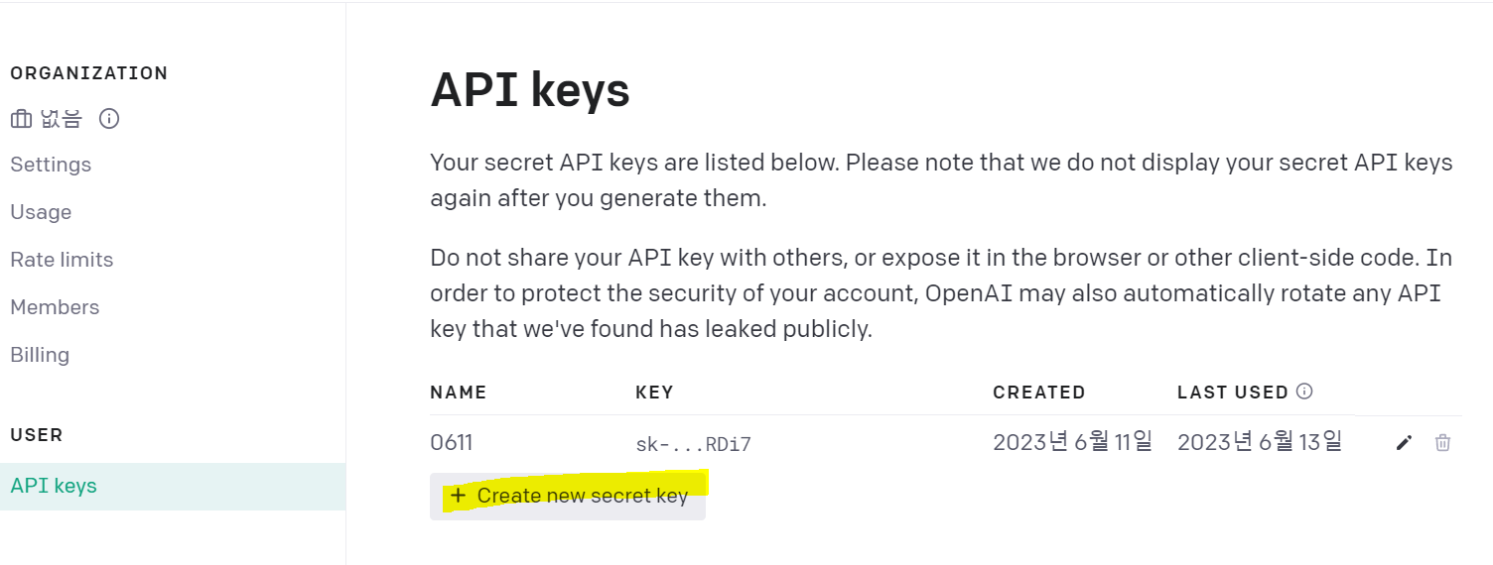
ChatGPT API 발급 받는 방법
https://platform.openai.com/ 에 접속해서 -> View API Keys -> Create New Secret Key

Slide 8
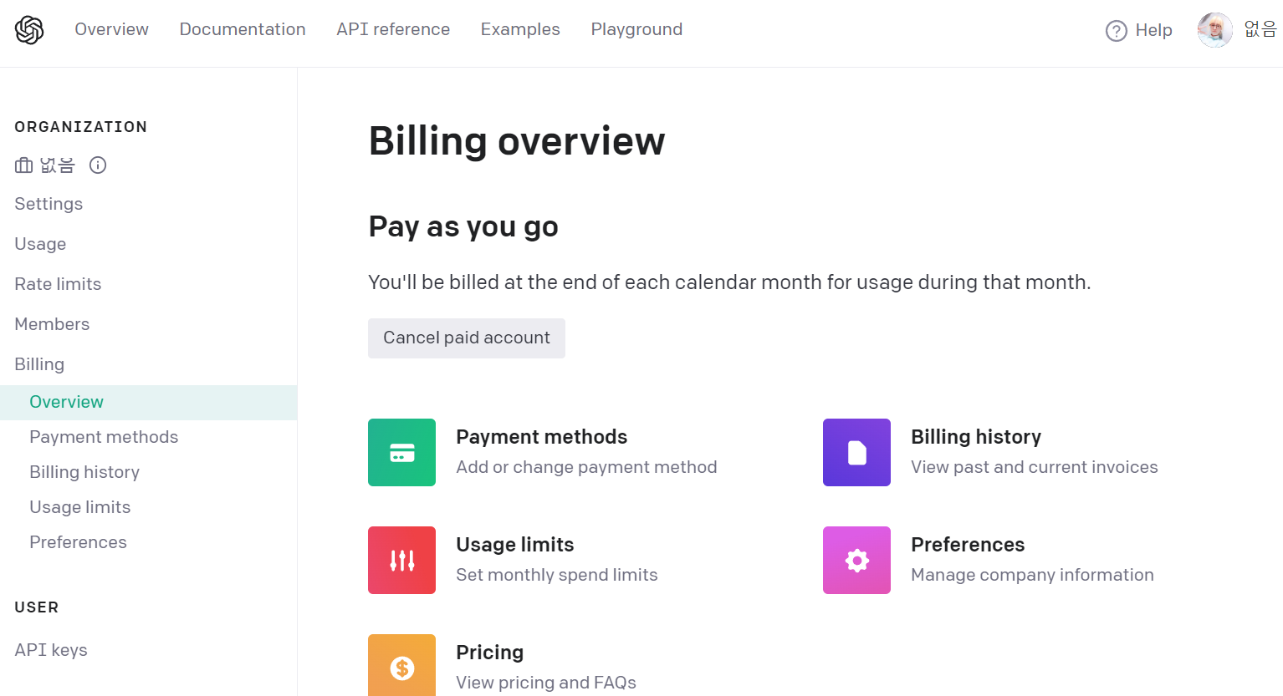
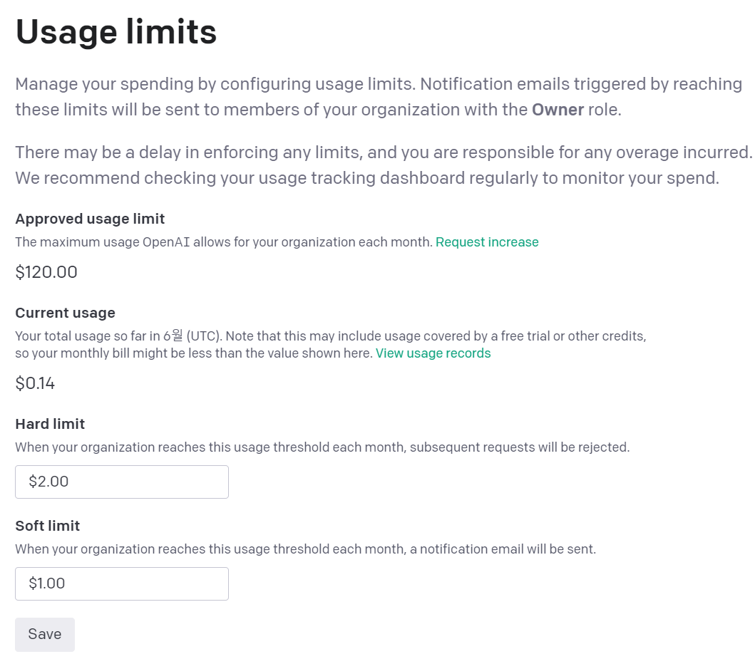
ChatGPT API 발급 받는 방법
만약 본인에게 프리티어가 없으면 Billing ( https://platform.openai.com/account/billing/overview )가서 결제 설정해 주시면 됩니다!
결제 카드 등록하고 나면, Usage Limit 얼마 할지 설정할 수 있어서,
낮게 설정해놓으면 혹시나 많이 나갈 걱정 안해도 되는데, 어차피 별로 안나갑니다 (가격 어느정도인지 다음 슬라이드에서 설명)

Slide 9
OpenAI API의 종류
Completions API
Chat API
Images API
Audio API
File & Fine-tunes API
그 외에도 다양!

Slide 10
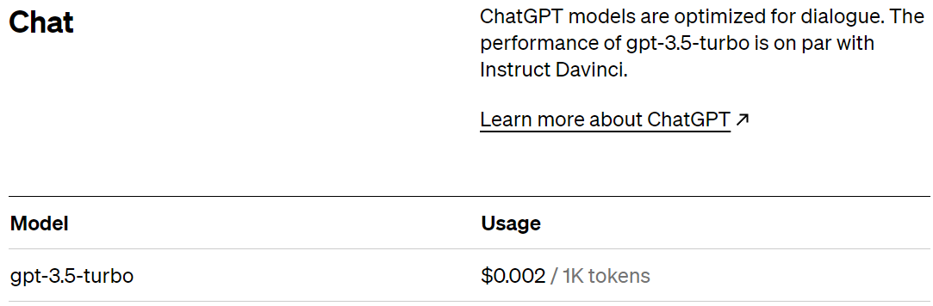
Completion - 기존 GPT API
prompt의 뒤에 해당하는 내용을 완성해주는 모델
기존에도 Ada, Babbage, Curie, Davinci 라는 GPT API가 있음
이 중 Ada는 가장 빠른 모델이고, Davinci는 속도는 느리더라도 정확한 모델임
비용은 Ada ($0.0004 / 1K Tokens) < Babbage < Curie < Davinci ($0.0200 / 1K tokens) 순서
Chat - ChatGPT API
prompt 에 해당하는 대답을 리턴하는 모델
2023년 3월 1일 Chat 모델은 gpt3.5-turbo api가 공개됨
대화에 최적화되었으며, 성능은 Davinci 와 비슷함 (아래 링크에 적혀 있음)
비용은 $0.002 / 1K Tokens 로 Davinci 가격의 10% 수준
Token = 단어를 의미 별로 나눈 그런 단위(?) – 토크나이저에 따라 토큰 개수가 달라지기 때문에 정확한 수식은 모름…
$1이면 500,000 Tokens 이고, 1단어당 넉넉히 3 Token이라 해도, 166666 단어인 셈!
https://openai.com/pricing

Slide 11
기존 Completion API의 호출 방식 (Python)
Completion이기 때문에, prompt의 문장의 뒷 내용을 마저 완성해준다.
* 좌측 prompt에서 만약 온점(.)을 빼고 요청한다면,
문장을 완성하기위해 “요.” 등으로 시작하는 응답을 하는 것을 볼 수 있다.
import openai openai.api_key = "" completion = openai.Completion.create( engine="text-davinci-003", prompt="GPT를 만든 회사 OpenAI에 대해 짧게 설명해 줘.", max_tokens=2000, temperature=1, n=2, ) print(completion) for choice in completion.choices: print("-----------------------") print(choice.text)
engine | 어느 엔진을 사용할 것인지 Completions 엔진으로는 text-davinci-003, text-davinci-002, text-curie-001, text-babbage-001, text-ada-001 등이 있다.
prompt | 입력 텍스트, 입력을 기반으로 출력을 생성한다
max_tokens | 모델이 생성할 수 있는 최대 토큰 수 total_token 기준 total_tokens = completion_tokens + prompt_tokens
temperature | 답변의 온도를 지정할 수 있다. (값은 0~2 사이) 값이 높을수록 출력이 무작위가 되고, 낮을수록 더 일관되고 예측가능한 출력을 생성
n | 모델의 출력 수 답변을 독립적으로 n개를 생성한다
Completion API References:
https://platform.openai.com/docs/api-reference/completions

Slide 12
Chat API의 호출 방식 (Python)
Chat이기 때문에, prompt에 해당하는 대답을 한다.
* Completion이랑 다르게 좌측 prompt에서 만약 온점(.)을 빼고 요청해도
결과가 별로 변하지 않는다.
import openai openai.api_key = "" chat = openai.ChatCompletion.create( model="gpt-3.5-turbo", messages=[ { "role": "user", "content": " GPT를 만든 회사 OpenAI에 대해 짧게 설명해 줘 " }, ], max_tokens=2000, temperature=1, n=2, ) print(chat) for choice in chat.choices: print("-----------------------") print(choice.message.content)
model | 어느 엔진을 사용할 것인지 Chat 엔진으로는 gpt-4, gpt-4-32k, gpt-3.5-turbo, gpt-3.5-turbo-16k 등이 있다.
messages | 모델에 보낼 메시지
max_tokens | 모델이 생성할 수 있는 최대 토큰 수 total_token 기준 total_tokens = completion_tokens + prompt_tokens
temperature | 답변의 온도를 지정할 수 있다. (값은 0~2 사이) 값이 높을수록 출력이 무작위가 되고, 낮을수록 더 일관되고 예측가능한 출력을 생성
n | 모델의 출력 수 답변을 독립적으로 n개를 생성한다
Chat API References:
https://platform.openai.com/docs/api-reference/chat

Slide 13


Chat API Parameters – model – 설명
 | gpt-4 | gpt-3.5-turbo보다 더 정확한 답을 하는 모델 (* 더 느림), 토큰 최대 8k
 | gpt-4-0613 | gpt-4의 스냅샷으로, "0613"는 6월 13일을 의미함 이 스냅샷은 특정 날짜의 모델 상태를 나타냄
 | gpt-4-32k | gpt-4의 Large 버전으로, 32,000 토큰의 컨텍스트 길이를 제공 긴 콘텐츠 작성, 많은 대화, 기다란 문서 검색 및 분석 등의 사용 사례에 적합
 | gpt-4-32k-0613 | gpt-4-32의 6월 13일 스냅샷
 | gpt-3.5-turbo | 잘 알려진 현재 기본의 ChatGPT, 토큰 최대 4k
 | gpt-3.5-turbo-0613 | gpt-3.5-turbo의 6월 13일자 스냅샷
 | gpt-3.5-turbo-16k | gpt-3.5-turbo의 Large 버전으로, 16,000 토큰의 컨텍스트 길이를 제공 * 6월 13일에 공개됨
 | gpt-3.5-turbo-16k-0613 | gpt-3.5-turbo-16의 6월 13일자 스냅샷
Chat API References:
https://platform.openai.com/docs/api-reference/chat
참고로 0613 스냅샷이라 해서 최신의 지식을 학습했다는 것은 아닙니다!
모델이 학습을 6월 13일까지 했다는 것이지, 데이터가 6월 13일인 것은 아닙니다.

Slide 14
Chat API Parameters – model – 사용 가능 대상
 | gpt-4 | 예전에 사전예약을 해서 통과한 계정 및 7월 6일까지 개발자 플랫폼을 통해 $1 이상 결제를 한 적 있는 계정 https://help.openai.com/en/articles/7102672-how-can-i-access-gpt-4
 | gpt-4-0613 | gpt-4 와 동일
 | gpt-4-32k | 제한된 사람들에게 열림
 | gpt-4-32k-0613 | 제한된 사람들에게 열림
 | gpt-3.5-turbo | 모두
 | gpt-3.5-turbo-0613 | 모두
 | gpt-3.5-turbo-16k | 모두
 | gpt-3.5-turbo-16k-0613 | 모두
Chat API References:
https://platform.openai.com/docs/api-reference/chat

Slide 15
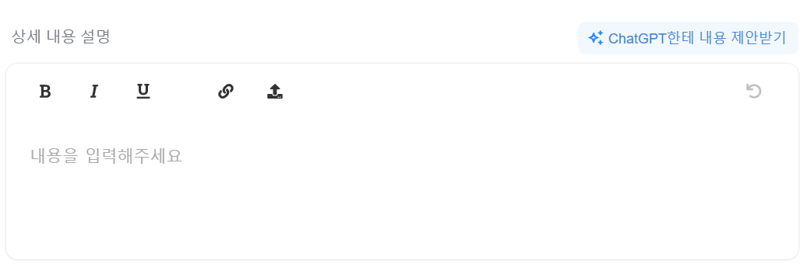
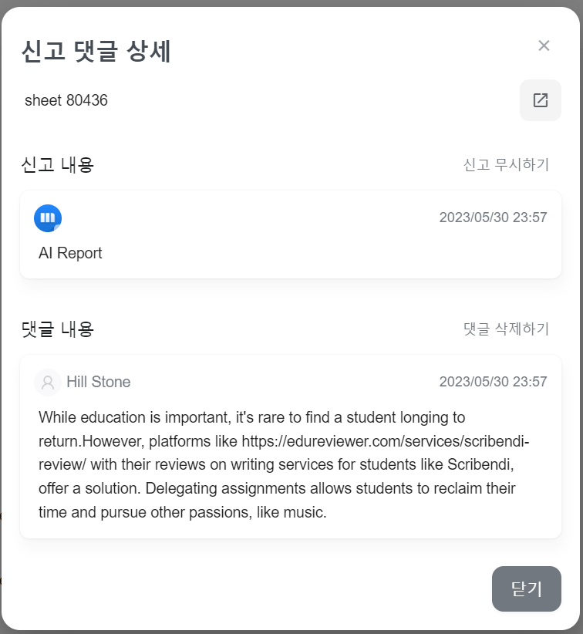
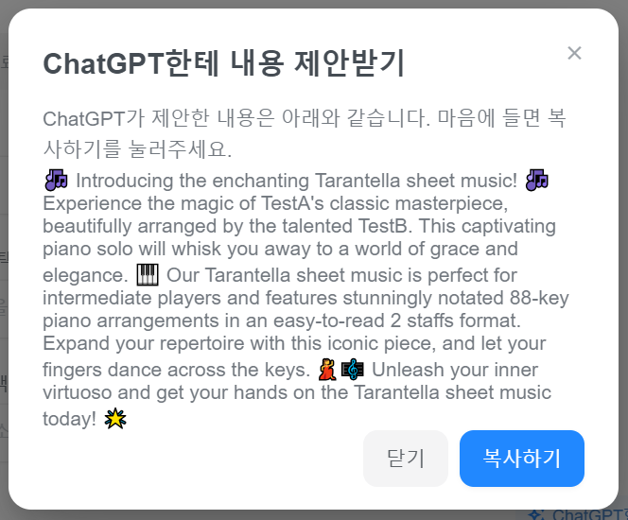
ChatGPT API로 제가 회사에서 개발한 벡엔드 API 소개!
Description AI API
악보판매게시글 내용 추천
스팸자동신고 API 스팸댓글이 올라오면 발견한 사람이 수동으로 신고하던 것을
ChatGPT가 선제적으로 신고하고, 슬랙에 알림을 보내준다
ChatGPT API 나온 주에 바로 소식 듣고 각각 벡엔드 API 하루 만에 개발!
ChatGPT를 사용하면 이런 기존에 인공지능이 필요했던 봇들의 개발이 정말 손쉬워집니다!

Slide 16
Chat API – 예제1 – IT 관련 질문에 답변을 하는 답변봇!
system | IT 관련 질문에 답변을 하는 인프런봇입니다.
user | 스타일 객체를 컴포넌트 바깥에 적으면 리랜더링을 줄일 수 있나요? 회원가입 페이지 만들기(커스텀 훅) 강의를 듣던 중 질문 남깁니다. 스타일 객체를 컴포넌트 바깥에 적으면 리랜더링을 줄일 수 있나요? 강의에서 style props값을 넣어줄때 객체로 넣어주면 react는 {} === {} //false이기에 매번 다르게 인식해서 리랜더 돌기에 useMemo를 해주면 좋다고 들었습니다. 그런데, antd예시를 보니 style 객체를 컴포넌트 바깥에 두는 경우도 있더라구요. … (길어서 생략)
API 의 응답 결과
chatgpt의 역할 설정
user의 입력 (=질문)
chatgpt의 대답
예제1 코드 링크:
https://github.com/kyaryunha/infcon-2023-handson/blob/main/src/ex1.py

Slide 17
Chat API – 예제1 – IT 관련 질문에 답변을 하는 답변봇!
chat = openai.ChatCompletion.create( model="gpt-3.5-turbo", messages=[ { "role": "system", "content": "IT 관련 질문에 답변을 하는 인프런봇입니다." }, { "role": "user", "content": content }, ], max_tokens=2000, temperature=1, n=1, ) print(chat) for choice in chat.choices: print("-----------------------") print(choice.message.content)
chatgpt의 역할 설정
user의 입력 (=질문)
chatgpt의 대답
예제1 코드 링크:
https://github.com/kyaryunha/infcon-2023-handson/blob/main/src/ex1.py

Slide 18
Chat API – 예제2 – 챗봇!
system | 유저와 대화를 하는 챗봇입니다.
user | (user input 1)
assistant | ( chatgpt의 response 1)
user | (user input 2)
assistant | ( chatgpt의 response 2)
user | (user input 3)
API 의 응답 결과
chatgpt의 역할 설정
user의 채팅
chatgpt의 대답
user의 두번째 채팅
chatgpt의 대답
user의 세번째 채팅
chatgpt의 대답
예제2 코드 링크:
https://github.com/kyaryunha/infcon-2023-handson/blob/main/src/ex2.py

Slide 19
Chat API – 예제2 – 챗봇!
messages = [{ "role": "system", "content": "유저와 대화를 하는 챗봇입니다." }] while True: content = input("user: ") messages.append({ "role": "user", "content": content }) if content == "exit": break chat = openai.ChatCompletion.create( model="gpt-3.5-turbo", messages=messages, max_tokens=2000, temperature=1, n=1, ) chatgpt_response = chat.choices[0].message.content print("chatgpt: ", chatgpt_response) messages.append({ "role": "assistant", "content": chatgpt_response })
chatgpt의 역할 설정
user의 입력 (=질문)
chatgpt의 대답
예제2 코드 링크:
https://github.com/kyaryunha/infcon-2023-handson/blob/main/src/ex2.py

Slide 20
Chat API – 예제3 – 문장감정분류기
system | 문장의 감정을 판단해 행복, 즐거움, 불행, 감동, 호기심, 집착, 희망, 설렘, 기대, 원망, 분노, 증오, 짜증, 질투의 감정 중에서 적절한 단어로 표현해 줘. 감정을 잘 모르겠으면 모름이라 말해.
user | 오늘은 많은 것을 공부할 수 있을거야
assistant | 희망
user | 인프런 강의 너무 비싸
assistant | 짜증
user | 인프런이 세상에서 제일 최고야~
assistant | 행복
user | 와 내가 인프콘에서 발표한다니
API 의 응답 결과
chatgpt의 역할 설정
첫번째 예시
두번째 예시
세번째 예시
문장
chatgpt의 대답
예제3 코드 링크:
https://github.com/kyaryunha/infcon-2023-handson/blob/main/src/ex3.py

Slide 21
Chat API – 예제3 – 문장감정분류기
chat = openai.ChatCompletion.create( model="gpt-3.5-turbo", messages=[ { "role": "system", "content": "문장의 감정을 판단해 행복, 즐거움, 불행, 감동, 호기심, 집착, 희망, 설렘, 기대, 원망, 분노, 증오, 짜증, 질투의 감정 중에서 적절한 단어로 표현해 줘. 감정을 잘 모르겠으면 모름이라 말해." }, { "role": "user", "content": "오늘은 많은 것을 공부할 수 있을거야" }, { "role": "assistant", "content": "희망" }, { "role": "user", "content": "인프런 강의 너무 비싸" }, { "role": "assistant", "content": "짜증" }, { "role": "user", "content": "인프런이 세상에서 제일 최고야~" }, { "role": "assistant", "content": "행복" },
chatgpt의 역할 설정
{ "role": "user", "content": input() }, ], max_tokens=100, temperature=1, n=1, ) print(chat) for choice in chat.choices: print("-----------------------") print(choice.message.content)
user의 입력
chatgpt의 대답
프롬프트 출력 예시들
예제3 코드 링크:
https://github.com/kyaryunha/infcon-2023-handson/blob/main/src/ex3.py

Slide 22
Chat API – 예제4 – 태그봇!
강의의 description을 보고, 자동으로 강의에 해당하는 태그들을 매겨주기.
강의의 description이 길기 때문에, gpt3.5-turbo의 토큰으로는 처리하기 힘듭니다.
이 문제를 풀기 위한 해결 방법은 두 가지로
- 1. gpt-3.5-turbo-16k 혹은 gpt-4-32k를 사용하면 한 번의 요청에 더 많은 토큰을 사용할 수 있습니다.
- 2. Completion API 의 Finetune 을 이용해 형식을 학습시킬 수 있습니다.
예제4 코드 링크:
https://github.com/kyaryunha/infcon-2023-handson/blob/main/src/ex4.py

Slide 23
Chat API – 예제4 – 태그봇!
system | 인프런 IT강의의 강의명과 강의소개를 보고 해당하는 태그를 생성합니다. 태그는 콤마(,)로 구분하며, 해당하는 태그가 없는 경우 빈 문자열을 출력합니다.
user | ChatGPT API 입문 강의 - 30분 만에 다국어 번역기 웹 풀스택 개발하기 (강의소개 길어서 생략)
assistant | ChatGPT, Python, HTML/CSS
user | 레이텍(LaTeX), 코드를 컴파일하니 pdf 문서가 만들어져요! – 입문편 (강의소개 길어서 생략)
assistant | LaTeX
user | (예측할 강의)
API 의 응답 결과
chatgpt의 역할 설정
첫번째 예시
두번째 예시
예측할 강의
chatgpt의 대답
예제4 코드 링크:
https://github.com/kyaryunha/infcon-2023-handson/blob/main/src/ex4.py

Slide 24
Finetune 이란?
이미 대량의 데이터로 충분히 학습된 모델이, 특정 작업을 더 잘하도록 추가적인 훈련을 하는 것!
현재 Chat API인 gpt-3.5와 gpt-4 는 Finetune이 지원되지 않음.
대신에 Completion API인 Ada, Babbage, Curie, Davinci는 Finetune 가능함
단순히 API를 호출할 경우 단점
프롬프트가 양이 많은 경우, 토큰 비용이 매번 많이 나감
Chat API는 assistant으로 답변형식을 어느 정도 지정할 수 있지만, Completion은 assistant가 없으니 프롬프트만으로 형식이 지정되기 힘듬
자신만의 출력 형식을 지정하고 싶을 경우 프롬프트를 많이 들음

Slide 25
File API
파일 업로드 | openai.File.create(file=open("data.jsonl", "rb"), purpose="fine-tune") | * 현재 purpose의 종류는 fine-tune 만 있다.
파일 삭제 | openai.File.delete("file-abcdef") | 인자는 파일의 id 값
업로드한 파일 리스트 | openai.File.list()
특정 파일 정보 보기 | openai.File.retrieve("file-abcdef") | 인자는 파일의 id 값
파일 다운로드 | a = openai.File.download(“file-abcdef") with open("download.jsonl", "wb") as f: f.write(a) | 인자는 파일의 id 값
업로드한 전체 파일 삭제하기 | filelist = openai.File.list() # 업로드한 전체 파일 삭제하기 for file in filelist["data"]: openai.File.delete(file["id"])

Slide 26
File API
import openai from api_key import api_key openai.api_key = api_key print(openai.File.create(file=open("data.jsonl", "rb"), purpose="fine-tune")) # 파일 업로드
print(openai.File.delete("file-abcdef")) # 파일 삭제 print(openai.File.list()) # 파일 리스트 print(openai.File.retrieve("file-abcdef")) # 특정 파일 정보 보기 a = openai.File.download("file-abcdef") # 파일 다운로드 하기 with open("download.jsonl", "wb") as f: f.write(a) filelist = openai.File.list() # 업로드한 전체 파일 삭제하기 for file in filelist["data"]: openai.File.delete(file["id"])

Slide 27
Finetune API – 0. 데이터 형식
jsonl 이라는 데이터 형식 사용
{‘prompt’: “”, ‘completion’: “”} 와 같은 데이터 여러 개로 이루어짐
데이터 예시
{'prompt': "강의 설명': \n애플 웹사이트 인터랙션 클론! 대시보드 (1분코딩) - 중급자 를 위해 준비한 [프론트엔드, 웹 퍼블리싱] 강의입니다. 애플 웹사이트에 자주 등장하는 고급 인터랙션 효과들을 처음부터 직접 개발하는 방법을 배울 수 있습니다. ✍️ 이런 걸 배워요! 애플 웹사이트에 자주 사용되는 고급 인터랙션 기법 고해상도 비디오 인터랙션 스크롤을 이용한 키프레임과 요소 컨트롤 고해상도 이미지 처리를 위한 캔버스 활용법 애플 제품 소개페이지처럼 멋진 웹 인터랙션, 내 손으로 개발해보고 싶다면?.\n태그: \n", 'completion': '인터랙티브 웹, 클론코딩, JavaScript, SVG, HTML/CSS'}
{'prompt': "강의 설명': \n프로그래밍 시작하기 : 파이썬 입문 (Inflearn Original) 대시보드 (인프런) - 입문자 를 위해 준비한 [프로그래밍 언어] 강의입니다. 이미 2만명 이상이 학습하고 만족한 최고의 프로그래밍 입문 강의. \n인프런이 비전공자 위치에서 직접 기획하고 준비한 프로그래밍 입문 강의로, 프로그래밍을 전혀 접해보지 못한 사람부터 실제 활용 가능한 프로그래밍 능력까지 갈 수 있도록 도와주는 강의입니다. \n태그: \n",'completion': 'Python'}

Slide 28
Finetune API - 1. 데이터 업로드
result = openai.File.create(file=open("tag.jsonl", "rb"), purpose="fine-tune")
print(result)
{
"bytes": 182498,
"created_at": 1687692052,
"filename": "file",
"id": "file-R6bCt4jPf2QjGW3m5NWhvKVG",
"object": "file",
"purpose": "fine-tune",
"status": "uploaded",
"status_details": null
}

Slide 29
Finetune API - 2. 훈련 시작
file_id = "ft-RTLQV9Bv3zZc0OKk4FnUmKai" # 1 에서 출력된 id result = openai.FineTune.create( training_file=file_id, model="davinci", ) print(result)

Slide 30
Finetune API - 2. 훈련 시작
{
"created_at": 1687692306,
"events": [
{
"created_at": 1687692306,
"level": "info",
"message": "Created fine-tune: ft-j3PETkfVbQale94WukmF8Mow",
"object": "fine-tune-event"
}
],
"fine_tuned_model": null,
"hyperparams": {
"batch_size": null,
"learning_rate_multiplier": null,
"n_epochs": 4,
"prompt_loss_weight": 0.01
},
"id": "ft-j3PETkfVbQale94WukmF8Mow",
"model": "davinci",
"object": "fine-tune",
"organization_id": "org-urjPYw9Tm7R3dVZ5lrN9BZcB",
"result_files": [],
"status": "pending",
"training_files": [
{
"bytes": 182498,
"created_at": 1687089392,
"filename": "file",
"id": "file-ThqiIbhXXCwjvIk559OZBvRD",
"object": "file",
"purpose": "fine-tune",
"status": "processed",
"status_details": null
}
],
"updated_at": 1687692306,
"validation_files": []
}

Slide 31
Finetune API - 3. 훈련 과정 체크하기
finetune_id = "ft-RTLQV9Bv3zZc0OKk4FnUmKai" # 2에서 출력된 id print(openai.FineTune.list_events(finetune_id))
데이터는 json 형식으로 온다.
한번에 오는 것이 아니라 시간이 지날수록 추가되기 때문에 여러 번 체크해야 한다.
Wandb 에 연동해 실시간으로 오는 데이터를 좀 더 편리하게 확인할 수도 있다.

Slide 32
Finetune API - 3. 훈련 과정 체크하기
finetune_id = "ft-RTLQV9Bv3zZc0OKk4FnUmKai" # 2에서 출력된 id print(openai.FineTune.list_events(finetune_id))
Created fine-tune: ft-RTLQV9Bv3zZc0OKk4FnUmKai
Fine-tune costs $9.95
Fine-tune enqueued. Queue number: 0
Fine-tune started
Completed epoch 1/4
Completed epoch 2/4
Completed epoch 3/4
Completed epoch 4/4
Uploaded model: davinci:ft-hyun-2023-06-18-13-12-09
Uploaded result file: file-fxFJkjIyOvFVknghup1yjfnr
Fine-tune succeeded

Slide 33
Finetune API – 4. 훈련된 모델 사용해보기
data = get_data_by_path("chatgpt-다국어-번역기-웹개발") chat = openai.Completion.create( engine="davinci:ft-hyun-2023-06-18-13-12-09", prompt=data['prompt'], max_tokens=80, temperature=1, n=1, )
for choice in chat.choices: print("-----------------------") print(choice.text)

Slide 34
Finetune API – 4. 훈련된 모델 사용해보기
Python, 다국어 번역기, ChatGPT, 인공지능, 웹 풀스택, 개발 매뉴얼, Python 3, Django, 프
결과가 다음과 같이 콤마 형식으로 잘 나오는 것을 볼 수 있다.
하지만 Completion 모델이다 보니 뒤에가 잘려있고, 뒤로 갈수록 Django 등 이상한 것을 태그하기 때문에
적절한 값에서 잘라서 써야한다!

Slide 35
감사합니다!

